Slide 1




CURSO BÍBLICO

Slide 2
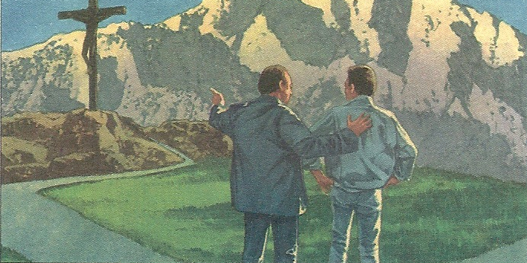

VERDADE
e
VIDA
PERDÃO E SALVAÇÃO
03
Muitas vezes somos tomados por um sentimento de culpa ao olharmos para a nossa condição. Nos sentimos como pecadores e imaginamos que não somos dignos do perdão de Deus, então tentamos de toda maneira fazer alguma coisa para merecer a salvação.
Agora descobriremos que o perdão e a salvação não podem ser conseguidos por nossos próprios méritos, mas sim pela graça de Deus. A Bíblia revela como podemos receber o perdão e a salvação.

Slide 3

VERDADE
e
VIDA
Talvez para muitos a expressão “salvação” não seja algo muito comum. Você pode pensar: Eu preciso ser salvo do que?

Slide 4
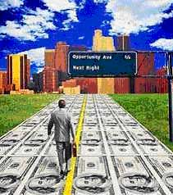
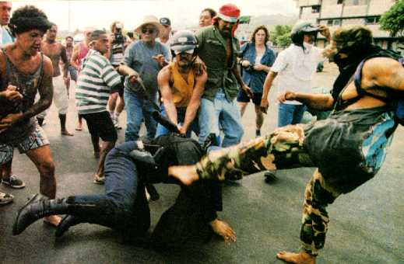

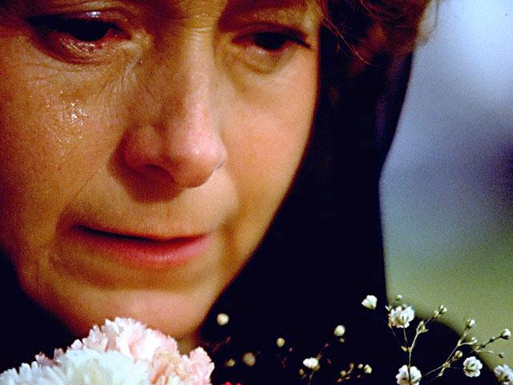
VERDADE
e
VIDA
Quando olhamos ao nosso redor, podemos encontrar a resposta.
Injustiça, violência, crimes, doenças, sofrimento e tristeza.
Como podemos viver a tudo isto? Quem poderá nos salvar deste mundo tão mau com seus efeitos tão arrasadores? Há alguém que nos pode salvar?

Slide 5
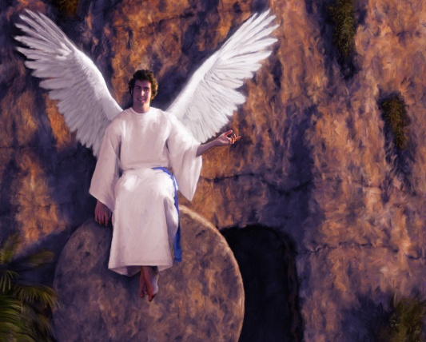

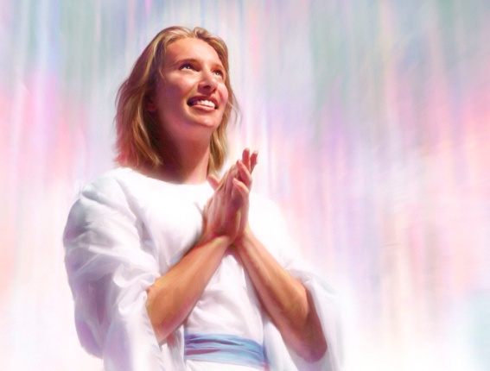
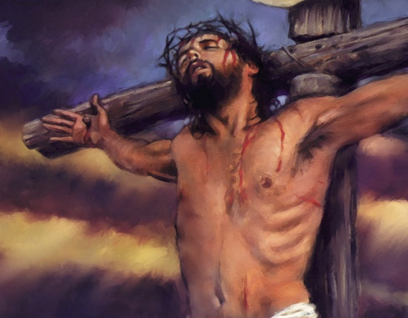
VERDADE
e
VIDA
Libertação do Pecado
A Bíblia, a carta de amor de Deus para nós, afirma que em Seu grande amor, Deus providenciou um plano para que fôssemos libertados das terríveis conseqüências do mal no mundo em que vivemos. Todos problemas deste mundo resultam do pecado, e deu Seu Filho Jesus Cristo para nos libertar do pecado e dos seus efeitos.

Slide 6
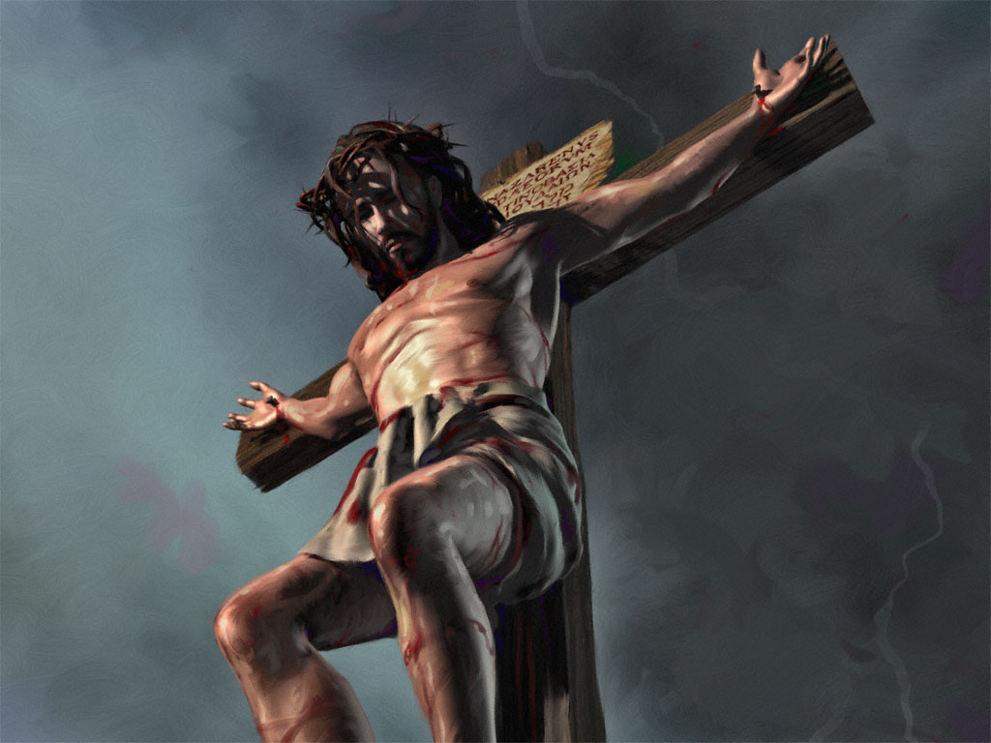
VERDADE
e
VIDA
Objetivo principal
“Esta é a palavra fiel e digna de toda aceitação que Cristo Jesus veio ao mundo papa salvar os pecadores dos quais eu sou o principal”
I Timóteo 1:15

Slide 7
VERDADE
e
VIDA
Jeito Especial
“Porque Deus amou o mundo de tal maneira, que deu seu Filho unigênito, para que todo o aquele que nele crê não pereça, mas tenha a vida eterna”
João 3:16

Slide 8

VERDADE
e
VIDA
Deus quer que você faça
o que Ele não pode fazer
Atos 3:96

Slide 9
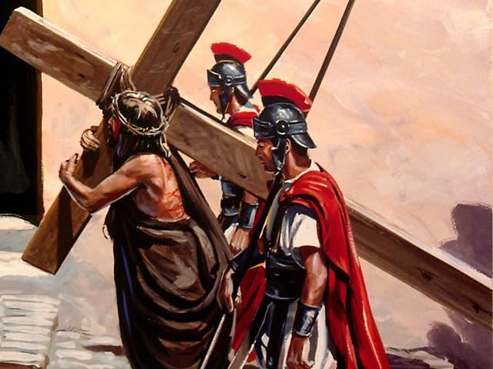
VERDADE
e
VIDA
Preço Incalculável
Isaias 53:4-5

Slide 10

VERDADE
e
VIDA
O Sangue que liberta
De quantos pecados somos libertos?
“Se porém, andamos na luz, e o sangue de Jesus, como ele está na luz,mantemos comunhão uns com os outros, e o sangue de Jesus seu filho, nos purifica de todos os pecados”.
I João 1:17

Slide 11
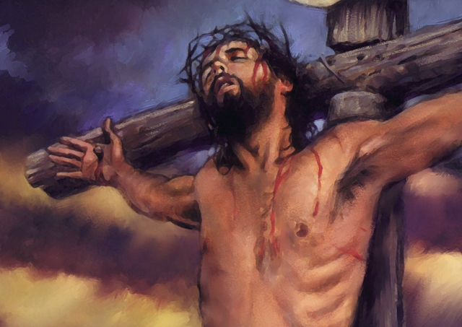
VERDADE
e
VIDA
“Mas Deus prova o seu próprio amor para conosco pelo fato de ter Cristo morrido por nós, sendo nós ainda pecadores.”
Romanos 5:8

Slide 12
VERDADE
e
VIDA
"Eu vim para
que tenham vida, e a tenham em abundância."
João 10:10

Slide 13
VERDADE
e
VIDA
“Pois também
Cristo morreu, uma única vez, pelos pecados, o justo pelos injustos.”
I Pedro 3:18

Slide 14

VERDADE
e
VIDA
Reconhecimento
Pelo Seu infinito amor
Pelo Seu sacrifício
Pela Sua Morte
Pela Sua imensa compaixão
Qual deve ser nossa atitude?
João 14:15

Slide 15
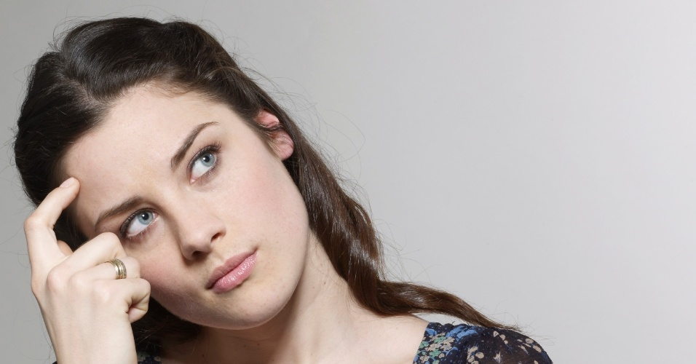
VERDADE
e
VIDA
Recurso caso caia em pecado
“Filinhos meus, estas coisas vos escrevo para que ninguém pequeis. Se, todavia alguém pecar, temos um advogado junto ao Pai, Jesus Cristo o Justo”.
I João 2:1

Slide 16
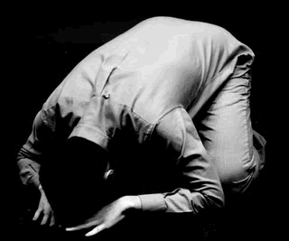
VERDADE
e
VIDA
O que devo fazer para me beneficiar
do sacrifício de Cristo?
“Crê no Senhor Jesus e serás salvo, tu e tua casa.” Atos 16:31
“Mas, a todos quantos O receberam, deu-lhes o poder de serem feitos filhos de Deus, a saber, aos que creem no Seu nome.” João 1:12

Slide 17
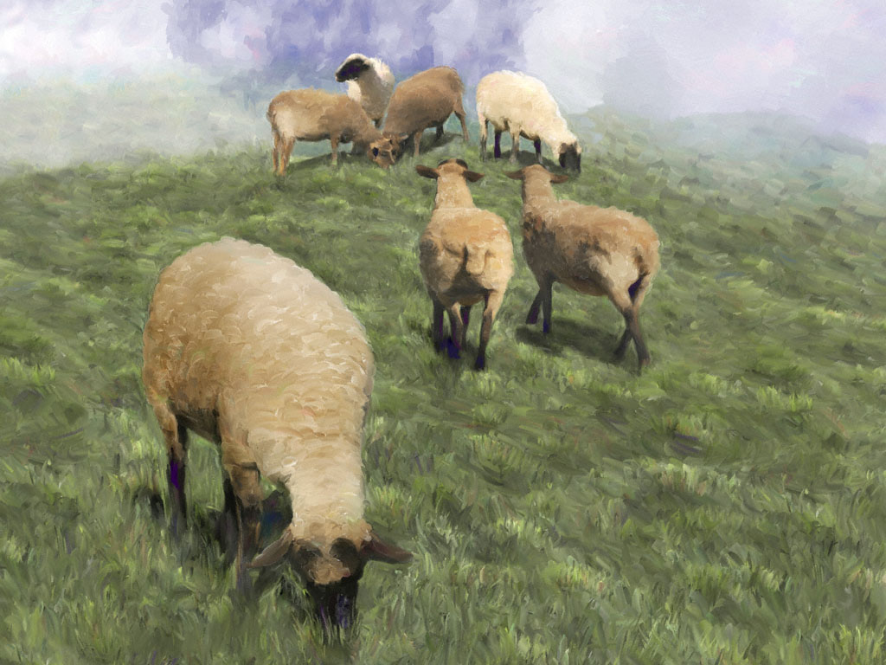
VERDADE
e
VIDA
“As minhas ovelhas ouvem a minha vós; Eu as conheço e elas me seguem. Eu lhes dou a vida eterna; jamais perecerão eternamente, e ninguém as arrebatará da Minhas mãos”.
João 10:27-28

Slide 18

VERDADE
e
VIDA
Nós precisamos todos os dias:
Crer em Jesus.
Atos 16:30,31
Aceitá-lo como meu
Salvador pessoal.
Atos 4:12
Abrir-lhe a porta do coração. Apocalipse 3:20

Slide 19

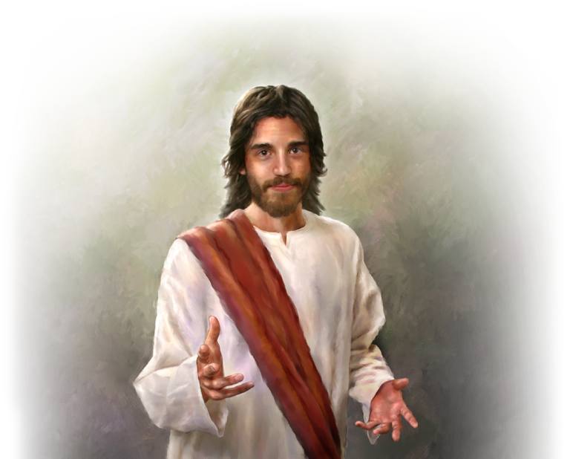
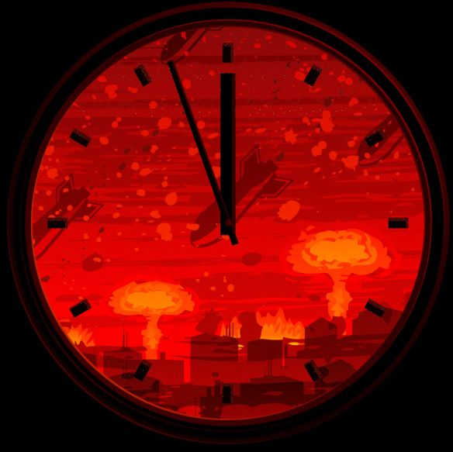

Jesus te
convida
agora a tomar
uma decisão!
VERDADE
e
VIDA
Não perca
mais tempo,
Vem!!!

Slide 20
VERDADE
VIDA
e
?
Minha Decisão
Aceito a morte de Cristo em meu lugar para que eu tenha a vida eterna. Prometo, pela Sua graça, fazer a vontade de Deus

Slide 21
VERDADE
e
VIDA
Qual o objetivo principal da vinda de Jesus Cristo
ao mundo?
1
I Timóteo 1:15
“Esta é a palavra fiel e digna de toda aceitação, que Cristo Jesus veio ao mundo para salvar os pecadores dos quais eu sou o principal”.

Slide 22
VERDADE
e
VIDA
De que forma demonstrou Deus Pai, seu amor
pelos pecadores?
2
João 3:16
“Porque Deus amou ao mundo de tal maneira, que deu seu Filho unigênito, para que todo aquele que nele crê não pereça, mas tenha a vida eterna”.

Slide 23
VERDADE
e
VIDA
Além da fé na morte expiatória de Cristo, o que
Deus requer do pecador?
3
Atos 3:19
“Arrependei-vos, pois e convertei-vos, para que sejam apagados os vossos pecados...”.

Slide 24
VERDADE
e
VIDA
Em lugar de quem sofreu Cristo
tão cruelmente?
4
Isaías 53:4-5
“Certamente ele tomou sobre si as nossas enfermidades, e as nossas dores levou sobre si; e nós o reputávamos por aflito, ferido de Deus e oprimido. Mas ele foi transpassado pelas nossas transgressões, e moído pelas nossas iniquidades; o castigo que nos traz a paz estava sobre ele, e pelas suas pisaduras fomos sarados”.

Slide 25
VERDADE
e
VIDA
De quantos pecados somos purificados pelo
sangue de Jesus?
5
I João 1:7
“Se porém, andarmos na luz, como ele está na luz, mantemos comunhão uns com os outros, e o sangue de Jesus, seu Filho, nos purifica de todo o pecado”.

Slide 26
VERDADE
e
VIDA
Uma vez perdoado por Cristo, como o pecador
mostra seu amor por Ele?
6
João 14:15
“Se me amais guardareis os meus mandamentos”.

Slide 27
VERDADE
e
VIDA
Que recurso é oferecido ao filho de Deus, caso caia
em outro pecado, depois de perdoado?
7
I João 2:1
“Filhinhos meus, estas coisas vos escrevo para que não pequeis, temos um Advogado junto ao Pai, Jesus Cristo o Justo”.

